Slide 1
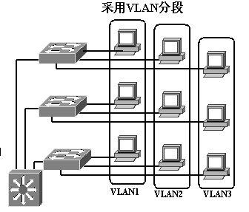
5.6 基于交换机端口的VLAN配置
VLAN综述
  分段
  灵活性
  安全性
一个VLAN =一个广播域 = 逻辑网段 (子网)

Slide 2
VLAN综述(续)
每一个VLAN对应一个广播域；二层交换机之间没有路由功能，不能在VLAN之间转发帧，因而处于不同VLAN之间的主机不能进行通信；（三层交换机支持VLAN间的路由，可以实现VLAN间的通信）。

Slide 3
VLAN trunk
在交换机之间或交换机与路由器之间，互相连接的端口上配置中继模式，使得属于不同VLAN的数据帧都可以通过这条中继链路进行传输。帧的格式分为两种。
  ISL: Inter-switch link,是CISCO交换机独有的协议
  IEEE802.1Q:是国际标准协议，被几乎所有的网络设备生产商所共同支持

Slide 4
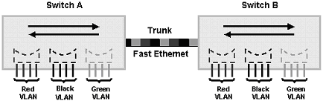
VLAN trunk（续）
为了让VLAN能跨越多台交换机，必须用trunk将两个交换机连接起来。

Slide 5
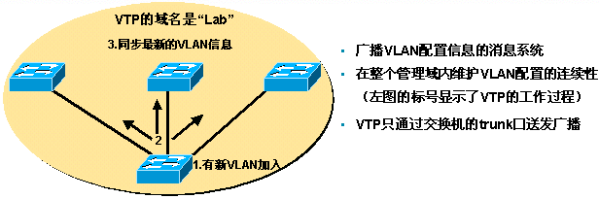
VTP(VLAN Trunk Protocol)
VTP是二层(数据链路层)协议，用来在一个交换网络中发布和同步关于添加、删除和改变VLAN的配置信息，以维护VLAN配置的一致性。

Slide 6
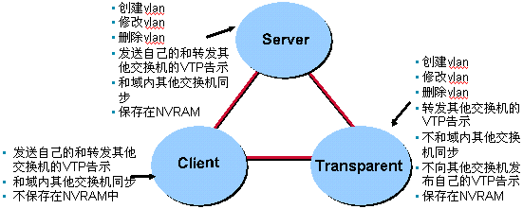
VTP的工作模式
VTP有三种工作模式，分别是服务器模式、终端模式和透明模式，VTP的缺省模式是服务器模式。

Slide 7
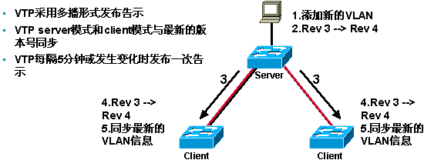
VTP工作过程

Slide 8
VLAN的配置
跨多个交换机的VLAN配置步骤：
  配置 VTP
  配置 Trunk
  创建 VLAN
  将端口分配给一个VLAN

Slide 9
配置 VTP
默认下,C2950被配置成VTP服务器模式,配置VTP,先配置VTP域名,还有密码,是否pruning等 。
  2950# configure terminal （进入配置状态 ）
  2950(config)#vtp mode server (设置成VTP Server模式 )
  2950(config)#vtp domain domain-name (配置VTP域 )
  2950# show vtp status (验证VTP的配置)

Slide 10
配置 Trunk
C2950支持ISL及IEEE 802.1Q封装
Configuring Trunk Ports
  2950# configure terminal (进入配置状态 )
  2950(config)# interface interface-id (进入端口配置状态 )
  2950(config-if )# Switchport mode trunk (配置成 trunk 端口 )
  2950# show interface trunk (验证trunk信息 )

Slide 11
创建 VLAN
有两种方法：
在全局配置模式：
  2950# configure terminal （进入配置状态 ）
  2950(config)# vlan vlan -id （输入一个VLAN号, 然后进入 vlan 配置状态 ）
在特权模式下 ：
  2950# vlan database （进入VLAN配置状态 ）
  2950(vlan) # vlan vlan-id name vlan-name （）
  2950# show vlan （验证VLAN ）

Slide 12
将端口分配给一个VLAN
创建了VLAN,接下来要做的就是给VLAN分配端口 ：
  2950# configure terminal
  2950(config)# interface interface-id
  2950(config-if )# switchport mode access
  2950(config-if )# switchport access vlan vlan-id

